Slide 1
Projet challenge
G1 : ALLA A., GAILLIEZ V., TATCHOU A., MARCHAND V.

Slide 2
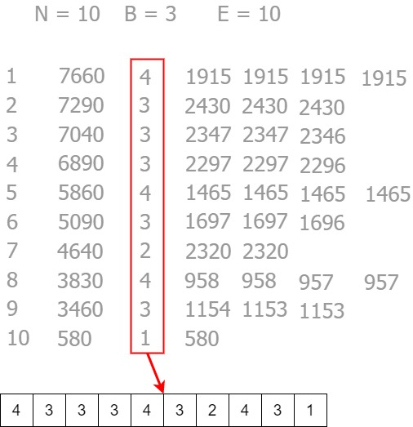
Codage de la solution
Le codage de la solution est simplement un vecteur représentant toutes les divisions de la solution
Chaque nombre est donc divisé par la valeur dans le code qui lui correspond en parties égales
2

Slide 3


Génération du code
2 méthodes différentes
Equilibrer(balanced_solution)
Ces méthodes renvoient une solution qui sera utilisée comme solution de départ pour la métaheuristique utilisée
La somme des valeurs dans code doit être égale à B * E
Aléatoire(random_solution)
3
Notes:
3

Slide 4
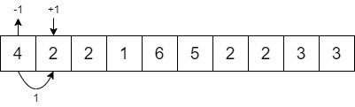
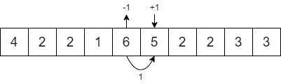
Voisinages utilisés
Mouvement simple(basic_moove)(B)
Une valeur donnée en paramètre détermine l’index qui perdra un point, l’index qui le suit gagne un point
Mouvement par le maximum(moove_from_max)(M)
Le dernier maximum de la liste perd un point, l’index qui le suit gagne un point
4

Slide 5



Voisinages utilisés
Inversion(inverse_moove)(I)
Une valeur en paramètre détermine l’index de départ et change sa place avec l’index suivant
Transposition(transposition_moove)(T)
Une valeur en paramètre détermine l’index de départ et change sa place avec un index pris aléatoirement
Mouvement aléatoire(random_moove)(R)
Une valeur aléatoire est retirée d’un index aléatoire pour être ajoutée à un autre index aléatoire
5

Slide 6
Choix de la méthode
Recherche par solution unique
Permet d’éviter un surplus de calculs
Fonctionne bien avec les voisinages choisis
Deux métaheuristiques étudiées
Recuit simulé(simalated_annealing)
Voisinage variable(Variable_neighborhood)
Méthodes choisies pour leur simplicité d’implémentation et leur flexibilité
6

Slide 7
Implémentation
Recuit simulé
simalated_annealing(self,code,intensification,diversification,T0 = 100,TF = 0.1,iter = 10,coeff = 0.9)
Code : solution de départ
Intensification et diversification : méthodes de voisinage choisies pour le rôle adéquat
T0 et TF : température initiale et finale
Iter : nombre d’itérations pour l’intensification
Coeff : coefficient d’altération de la température
Le temps d’exécution de la méthode est déterminé par la valeur des paramètres T0, TF, iter et coeff
Voisinage variable
Variable_neighborhood(self,code,iter = 100, *f)
Code : solution de départ
Iter : nombre d’itérations de la méthode (détermine le temps d’exécution)
*f : liste de méthodes allant de l’intensification à la diversification
7

Slide 8
Méthode choisie : Recherche à voisinage variable
Les tests ont montré que la recherche à voisinage variable était plus rapide et donnait de meilleurs résultats que le recuit simulé
Ces différences de performance pourraient venir du fait que la méthode du recuit simulé n’utilise que deux voisinages et possède plus de paramètres réglables, ce qui complique le paramétrage
8

Slide 9
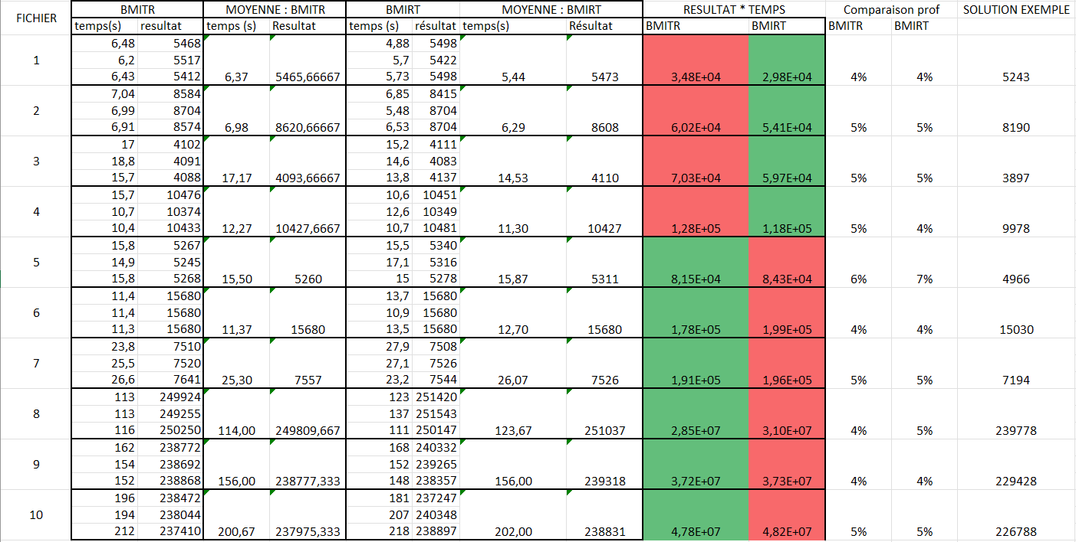
Résultats obtenus par la recherche à voisinage variable
9

Slide 10
Conclusion
Projet très inspirant et intéressant
Le codage utilisé peut être à l’origine des données un peu moins bonnes que celles des exemples
10

